Slide 1
构建车生活平台的目的
基于微信、小程序的车主生活平台
1
通过平台线上的影响力，结合社交传播，为冠德建立建立更大的品牌价值，实现油站客户的拉新、激活与留存
2
针对冠德加油的车主消费者，为他们提供更加丰富与多样的服务内容，提升消费者的满意度，增加冠德油站对用户的粘性
3
结合丰富的服务内容，增加用户除了加油之外的消费场景，拉动非油业务的发展，创造更大的营收

Slide 2
车生活的业务定位
基于微信、小程序的车主生活平台
01
02
03
01
02
03
从线下加油场景切入，形成精准用户的高频使用流量入口，围绕用户、钱包、汽车构建体系化的服务体系
丰富用户的应用场景，为用户提供优质、贴心的综合服务内容
构建属于冠德陆陆畅的车生活业务生态
加油场景
用户
钱包
汽车
车主生态

Slide 3
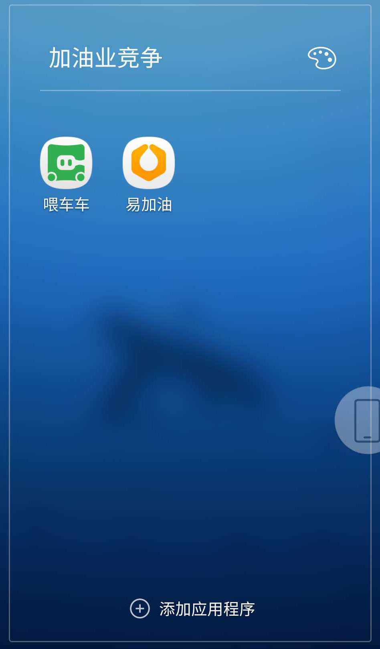
加油行业都的竞争对手
喂车车、易加油、车道等等
竞争分析
并不是我们面向C用户的车主平台的竞争对手，而是我们智慧油站平台的竞争对手
其面向C端客户的业务只围绕加油，业务单一，场景单一
未涉及其他的车主服务业务

Slide 4
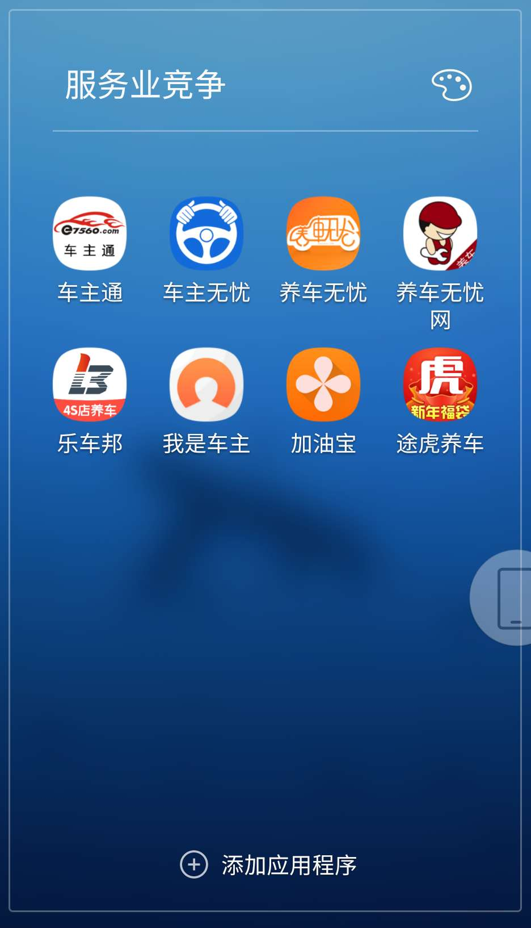
车主服务的竞争对手
养车无忧、途虎养车等等
竞争优势
依靠油站，从线下的场景切入，用户获取成本低，用户特征高度匹配，用户根基稳固
依靠冠德的品牌背书，依靠实体油站，更容易让用户建立信任感
同步冠德拓站的步伐，稳步发展，构建用户流量入口
我们具备流量入口优势，依靠流量入口优势，这些对手可以转化为伙伴
Notes:
依靠线下场景，根基稳
依靠冠德大树，发展稳
冠德品牌背书，可靠性高
获客成本低
我们具备流量入口优势，这些对手不一定是对手，可以转化成合作伙伴

Slide 5
我们的优势
冠德大后方
冠德大后方
依靠冠德的油站、品牌、口碑迅速积累客户新人
精准用户群体
精准用户群体
加油的客户特征非常精准，在成为我们的客户的第一瞬间，已经具备明确的用户画像
领先行业的平台产品
已经具备智慧油站平台产品，行业内领先
立足线下的根基
领先行业的平台产品
立足线下，立足消费场景，问抓稳打促进业务发展
立足线下的根基
延时文字，不要可以删除

Slide 6
独一无二的冠德陆陆畅
从线下油站切入，同时发展线上业务
线下油站业务
用户识别
用户分析
车生活服务
用户
生态服务
建立用户的概念
将消费者转变为用户
为用户提供丰富的汽车生活服务内容
消费者
大数据
线下的加油的消费者
基于用户的各类信息与行为数据，分析用户的行为画像
线下
用户来源
用户转化
用户数据
用户服务
线上

Slide 7
独一无二的冠德陆陆畅
从线下油站切入，同时发展线上业务
线下油站业务
用户识别
用户分析
车生活服务
用户
生态服务
建立用户的概念
将消费者转变为用户
为用户提供丰富的汽车生活服务内容
消费者服务
大数据
线下的加油的消费者，做更实惠的加油体系，为消费者服务
基于用户的各类信息与行为数据，分析用户的行为画像
喂车车、易加油
途虎养车、养车无忧
线下
线上

Slide 8
业务组成规划
围绕着用户、汽车、钱包构建5大业务板块
车主服务
电商
广告
在线上提供包括违章、年审、挪车等一些业务服务，丰富服务场景
整合自身与伙伴资源，提供超市、汽车、保险、配件等服务电商
结合大数据分析，有理有据有节的为用户展示广告，创造收入
O2O异业合作
金融
整合各类生活服务、商业体系与汽车服务等，为这些合作商家导流
与大平台合作，建立冠德用户钱包，实现信用模型，为用户提供各类金融服务
大数据分析
冠德油站

Slide 9
车主服务
顺势利导，为车主提供加油外的更多非油服务
违章订阅与代办
年审代办
国际驾照办理
实时路况
道路救援
……
加油

Slide 10
电商服务
服务延展，创造线上营收
生活
超市
车险
新车
二手车
汽车
配件
自由资源
财险企业合作
对接伙伴资源
对接伙伴资源
整合油站便利店资源，通过线上构建生活超市电商。线上下单，油站领取，形成业务闭环
针对车主的明确特征，对接车险，实现便捷的车险在线销售
针对车主，提供新车、二手车查看购买的功能入口
针对汽车保养，提供一站式的汽车配件购买服务

Slide 11
广告服务
在不伤害用户体验的情况下推出
好的广告时机
针对用户的特点、习惯发布对应的广告
创造收入
广泛的会员数字，广告可以创造客观的收入
新颖的广告形式
新颖、互动的广告形式，不引起用户的反感
*微信小程序，预计3月份推出广告组件

Slide 12
O2O异业合作
更多用户实惠
餐饮、停车场
生活服务
相互导流
油站与各类合作伙伴之间，相互通过各自资源导流，一方面增加油站的曝光度与加油车主数量，另一方面为用户提供更多的异业优惠，让用户感觉到更大的实惠
洗车、保养
汽车服务
综合体、体育场
商业服务
加油用户带来更多实惠

Slide 13

金融服务
与大品牌合作打造金融渠道
构建冠德用户的金融体系
引入大品牌的服务机构，与冠德一起构建用户的金融服务。引入信用机制，构建用户的冠德钱包，购买理财，用户获取收益，平台获得收入
白条
贷款
用户先加油后付钱。对油站无损失。
为用户购车、保养、车险提供贷款
理财
为用户增加一个新的理财渠道

Slide 14
业务组成规划
围绕着用户、汽车、钱包构建5大业务板块
车主服务
电商
金融
异业联盟
广告

Slide 15
业务持续发展：大数据分析
人、车数据逐步完善 通过更多的场景与服务能力，让用户留下更多的人、车以及行为数据
大数据分析 建立多维度的数据分析机制，对人、车、行为数据进行大数据分析
构建精准用户画像 通过大数据分析，构建用户的精准画像以及行为画像，精准识别用户、筛选用户
实现千人千面业务 根据每个用户不同的画像，为其提供不同的车生活服务，做到千人千面

Slide 16
用户与行为画像
为我们下一步的业务作精准指导
基本信息
活动轨迹
性别？大致年龄段？
家在那里？工作在那里？经常去往那里？
消费能力
消费习惯
开什么车？是否购买理财？理财消费能力如何？
大笔消费居多？谨慎喜欢小东西？
兴趣爱好
习惯挖掘
对什么内容最感兴趣？喜欢美食？经常保养车？
是个懒人？时间自由？

Slide 17
运营核心：立足线下
立足线下资源与场景，绑定用户
微信
支付宝
冠德
油站
立足线下
结合油站加油的场景、便利店消费的场景，紧紧绑定用户

Slide 18


运营核心：结合社交
结合社交媒体的力量，实现快速穿薄
充分结合小程序社交能力
小程序是未来我们业务的主要载体，同时具备非常强大的社交推广能力。集合这方面的能力，迅速完成用户的推广与转换，实现油站业务与线上平台业务的两方面提升
怎么结合
小程序天然具备触达用户和用户群分享的能力
通过消息通知影响客户
通过好玩有趣的小游戏促进分享
通过有价值能功能促进用户分享
通过利益链条促进用户分享

Slide 19

运营策略：逐步上线支付宝
不仅仅依靠微信，脚踏两船，站的更稳
打通芝麻信用 开展先加油后付费业务，逐步赋予我们金融服务能力
余额宝 用户通过余额宝支付，利息双方分成
上线支付宝小程序与生活号
开通免密支付，同样实现加油无感支付
花呗
支付宝力推花呗消费，利息与我们分成
其他城市服务 合作顺畅，支付宝能给我们带来更多的服务资源

Slide 20

平台之间的运营重点
结合平台差异，采取不同的运营模型
社交
金融
自建内容，结合微信的社交属性，通过社交力量提升平台的用户数与知名度
结合芝麻信用，面向用户开展金融服务，提升用户的体验，增加平台收入

Slide 21
已经具备的伙伴资源
能够整合的力量
合作伙伴
序号 | 伙伴 | 对接人 | 合作模式 | 可能的业务模式
1 | 养车乐 | CEO | 养车乐提供违章查询、代办、年审代办等业务。可放在我们的小程序中。违章查询查一次约8分钱。违章代办业务对方报价12元/次。我们可以在这个基础上加价 | 集合”余额“，部分客户不要纸巾和矿泉水，可以转成余额留在自己的账户上，例如1元。用这部分钱，订阅违章查询服务。
2 | 车秀 | COO | 车秀是新车比价与销售平台，有两种模式： 1、广告合作，在我们的小程序上给车秀做广告。一个有效线索，车秀结算10元。 2、深度合作，用户层面互联互通，把车秀作为我们车生活中“新车购买“的业务组成。具体分成，需要详谈。 | 新车购买业务可以深度合作，作为我们”车生活“的一部分
3 | 深圳通 | COO | 深圳通品牌价值高，很多资源会主动找他们合作。同时，他们的场景和我们的场景有一定的契合度。也就意味着，可以盯着他们，看他们和谁合作，玩的效果如何。如果效果好，我们可以通过他们引荐，对接接手。 | 关系型伙伴，关系非常好。资源可以互相共享。有些业务，可以把深圳通当成我们的服务商快速验证市场，有效果我们直接对接。给深圳通一定时间的保护期即可。
4 | 平安银行 | / | 平安付提供所谓的“钱包”业务。千1费率、T+0结算。 | 大品牌，可共建冠德钱包，引入平安支持的信用、白条或理财产品（收益高于余额宝）。甚至手续，可以结合平台，为我们的用户提供现金贷服务，资金由冠德或者平安提供，平安背书，分享收益。
5 | 华夏银行 | / | 华夏银行把办卡连接挂在我们的入口通道上，一方面给广告费。另一方面，每一个用户开通信用卡，华夏银行给返佣。同时，如果后续该信用卡有消费，那么华夏银行会持续返佣。 | 广告合作
6 | 京东 | / | 京东支付现在也在大力推广。在应用中开通使用京东支付，每月有持续消费，则京东给返佣。京东支付会把白条等相关业务一起带进来。 | 增加一个支付途径，用户无感。结合京东，试水白条业务

Slide 22
收入构成预测
用户在线上消费收入的构成
电商消费
用户电商消费后结算后的利润收入
伙伴结算
给伙伴导流或金融合作，伙伴和平台之间的结算收入
广告收入
商家投放广告带来的营收

Slide 23
财务目标
2018年线上平台财务目标
800万营收
$
有50万用户
每个用户每年在线上服务中为平台带来10元的收入
有10万用户
每个用户每年在线上服务中为平台贡献30元的收入

Slide 24

政府基金申请
2018政府应用示范类基金申请
争取300万基金扶持
政府基金
应用师范类可申报
每年深圳市政府都会有相应的科技创新、应用示范以及创业自主等各类基金的申请，尽快完善资质，提交申请
我们在车牌识别、人脸识别、智慧油站的整体体系，可申报应用示范类的大的基金类别，可申请金额达300万

